Slide 1
Zamanı Ölçme Problemleri
2.Sınıf

Slide 2
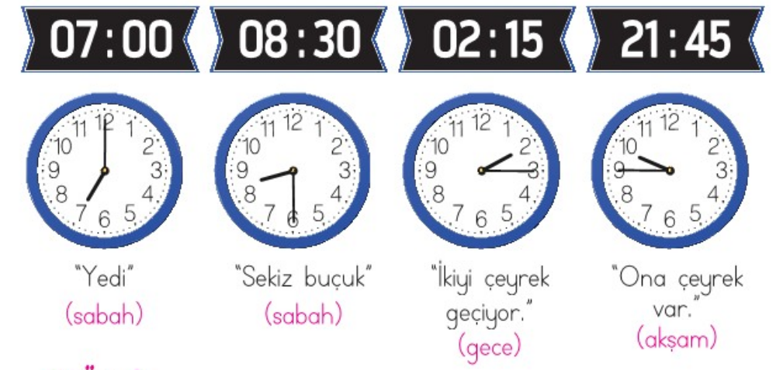
SABAH - AKŞAM - GECE
12.00’DEN ÖNCE
12.00’DEN SONRA

Slide 3
SABAH
ÖĞLE
12.00’DEN ÖNCE
12.00’DEN 15.00’ KADAR
05.00
06.00
07.00
12.00
13.00
14.00
08.00
09.00
10.00
11.00

Slide 4
İKİNDİ
AKŞAM
18.00’DEN 00.00’ KADAR
GÜNEŞ BATTIKTAN SONRA
15.00’DEN 18.00’ KADAR
15.00
16.00
17.00
19.00
20.00
21.00
18.00
22.00
23.00

Slide 5
GECE
GECE 12’DEN (00.00) SABAHA KADAR (06.00)
00.00
01.00
02.00
03.00
04.00

Slide 6
DİJİTAL SAATLER
07.00
08.00
09.00
10.00
11.00
12.00
13.00
14.00
15.00
16.00
17.00
18.00
19.00
20.00
21.00
22.00
23.00
00.00
01.00
02.00
03.00
04.00
05.00
06.00
GÜNDÜZ
(AYDINLIK)
GECE
(KARANLIK)

Slide 7
1) Saat 09.00 da başlayan bir çizgi film 1 buçuk saat sürüyor. Çizgi film kaçta biter?
Zamanı Ölçme Problemleri
CEVAP : 10.30
09.00
01.30
+____
10.30

Slide 8
2) Bir okuldaki deneme sınavı sabah 09.00’da başlıyor. Ve 120 dakika sürüyor. Sınav saat kaçta biter?
CEVAP : 11.00
120 dakika = 60dk + 60dk
09.00
02.00(İki saat)
+____
11.00
1 saat+ 1 saat
120 dakika = 2 saat

Slide 9
3) Bir uçak sabah 06.00’da havalanıyor ve ulaşacağı yere 08.30’da varıyor. Uçak kaç saat kaç dakika havada kalmıştır?
Cevap: 2 Saat 30 Dakika
08.30
06.00
-____
02.30 (İki Saat Otuz Dakika)

Slide 10
4) Eymen, saat 11.00’de yürümeye başlamış ve yarım saat yürümüştür. Eymen’in yürüyüşü kaçta biter?
Cevap: 11.30 (On bir buçuk)
11.00
00.30 (Yarım Saat)
+___
11.30

Slide 11
5) Buse’nin izlediği film saat 15.00’te bitmiştir. Çizgi film 2 saat sürdüğüne göre saat kaçta başlamıştır?
Cevap: 13.00 (Saat 1)
15.00
02.00 (İki saat)
-____
13.00

Slide 12
6) İzmir’den 12.30’da yola çıkan otobüs 7 saatte Ankara’ya varıyor. Otobüs, saat kaçta Ankara’ya ulaşmıştır?
Cevap: 19.30 (Yedi Buçuk)
12.30 Başlangıç
07.00 saat
+_______
19.30 Bitiş

Slide 13
7) Saat 18.00’de ödevini yapmaya başlayan Elif, 2 saat sonra ödevini bitiriyor. Elif ödevini saat kaçta bitirmiştir.
Cevap: 20.00 (Saat 8)
Başlangıç : 18.00
Süre : 02.00 (2 saat)
Bitiş : +____
20.00 (Saat 8)

Slide 14
8) İki çeyrek saat ile bir çeyrek saat toplam kaç dakika eder?
Cevap: 45 Dakika
Çeyrek Saat = 15 Dakika
2 Çeyrek Saat = 15 Dakika + 15 Dakika = 30 Dakika
30 Dakika + 15 Dakika = 45 Dakika

Slide 15
9) Günde 2 bardak süt içen Caner, 2 haftada kaç bardak süt içer?
Cevap: 28 Bardak
1 günde 2 bardak
2 hafta = 7 gün + 7 gün = 14 gün
14 X 2 = 28 bardak
14 + 14 = 28 bardak

Slide 16
10) Saat 09.00’da otobüse bindim. Saat 13.00’’de İzmir’e ulaştım. Yolculuk kaç saat sürmüştür?
Cevap: 4 saat
Başlangıç: 09.00
13.00
09.00
-____
04.00
Bitiş: 13.00

Slide 17
11) Sinemaya girdiğimde saat 15.30’du. Sinemadan 17.30’da çıktığıma göre izlediğim film kaç saat sürmüştür?
Cevap: 2 saat
Başlangıç: 15.30
17.30
15.30
-____
02.00
Bitiş: 17.30

Slide 18
12) Ablam, ödevini yapmaya saat 16.15’te başladı. Bitirdiğinde saat 17.45’tir. Kaç saat ders çalışmıştır?
Cevap: 1 Buçuk Saat
17.45
16.15
-____
01.30
Başlangıç: 16.15
Bitiş: 17.45

Slide 19
13) Pikniğe gittiğimizde saat 13.45’dir. Piknikten çöpleri toplayarak ayrıldığımızda saat 18.45’tir. Piknikte kaç saat kalmışız?
Cevap: 5 Saat
Başlangıç: 13.45
18.45
13.45
-____
05.00
Bitiş: 18.45

Slide 20
14) Kitap okurken saate baktığımda 20.00’di. Saat 21.30’da yattığıma göre uyumama kaç saat kalmıştır.
Cevap: 1 Buçuk Saat
Başlangıç: 20.00
21.30
20.00
-____
01.30
Bitiş: 21.30

Slide 21
15) Onur, 07.30 ile 12.30 saatleri arasında okulda oluyor. Onur, kaç dakika okulda bulunuyor?
Cevap: 300 Dakika
5 Saat = 60+60+60+60+60 dakika
Başlangıç: 07.30
12.30
07.30
-____
05.00
Bitiş: 12.30

Slide 22
# THE END #
Designed By Haluk Özyurt
(Https://halukozyurt.com.tr)

